Slide 1
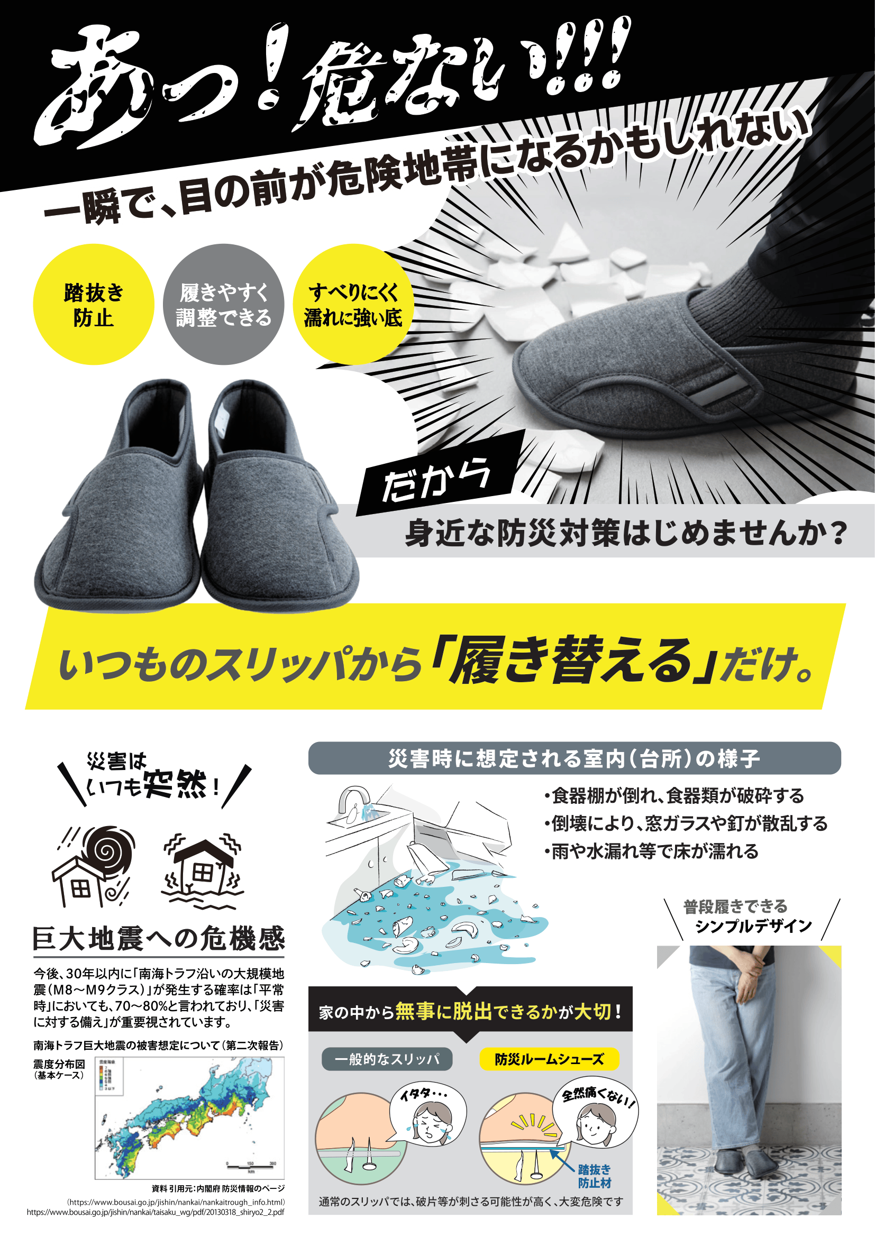

Slide 2
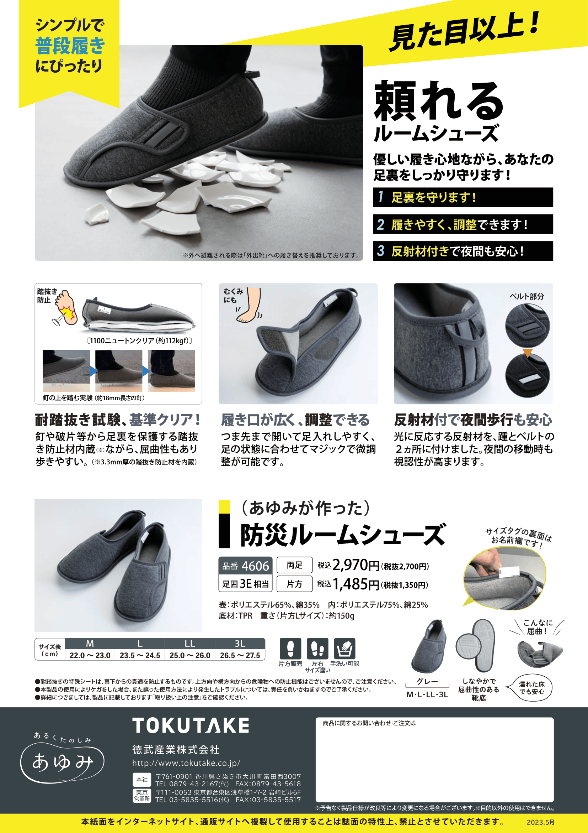
■ ■ ■ ■株式会社
■ ■県■ ■市■ ■ ■ ■
電話 ■ ■ ■ ■ ■ ■ ■

